Slide 1
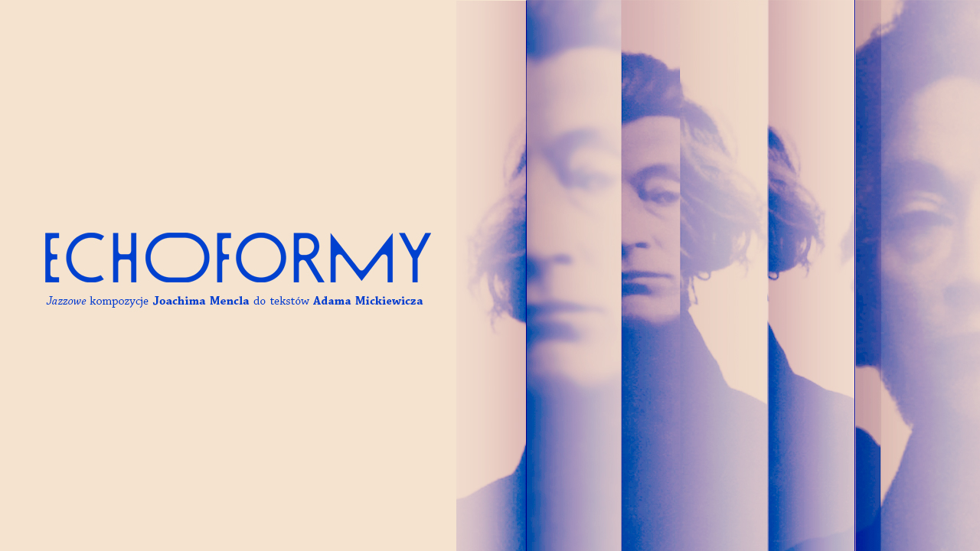
Design P.
Simple Presentation Template

Slide 2
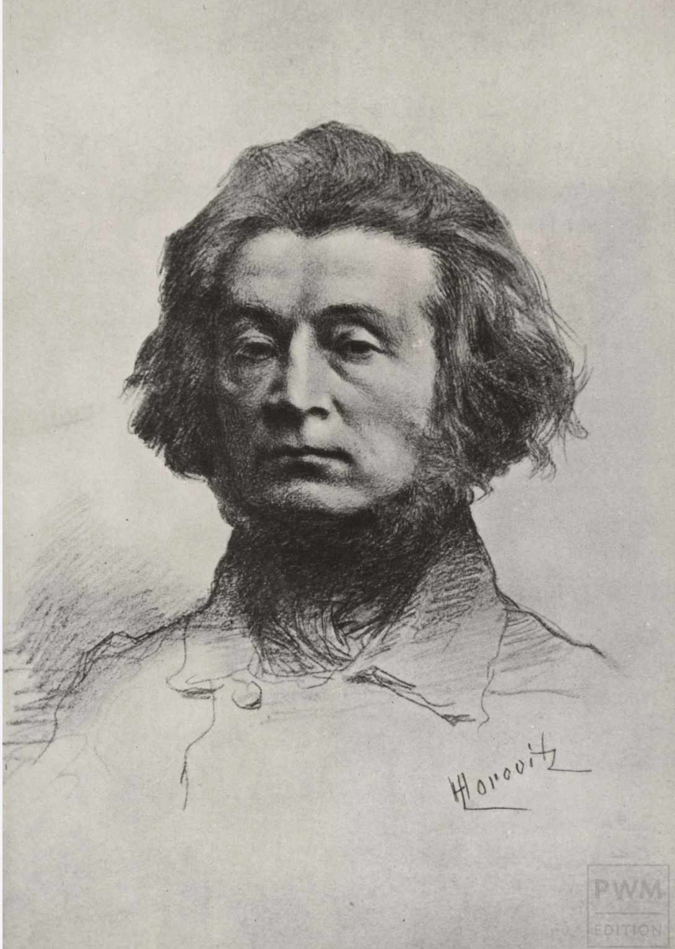
Proces twórczy projektu „Echoformy”
Realizacja projektu „Echoformy” była wieloetapowym procesem artystycznym i produkcyjnym, którego celem było stworzenie nowoczesnego cyklu muzycznego opartego na tekstach Adama Mickiewicza. Projekt powstał jako świadome działanie na rzecz pracy z KLASYKĄ – rozumianą jako dziedzictwo literackie i tradycja romantyczna – oraz jej twórcze skonfrontowanie ze współczesnym językiem muzycznym.
Założeniem nie było jedynie opracowanie historycznego materiału, lecz jego aktualizacja – pokazanie, że tekst romantyczny może funkcjonować w dzisiejszym obiegu kultury bez uproszczeń i bez utraty swojej głębi.

Slide 3
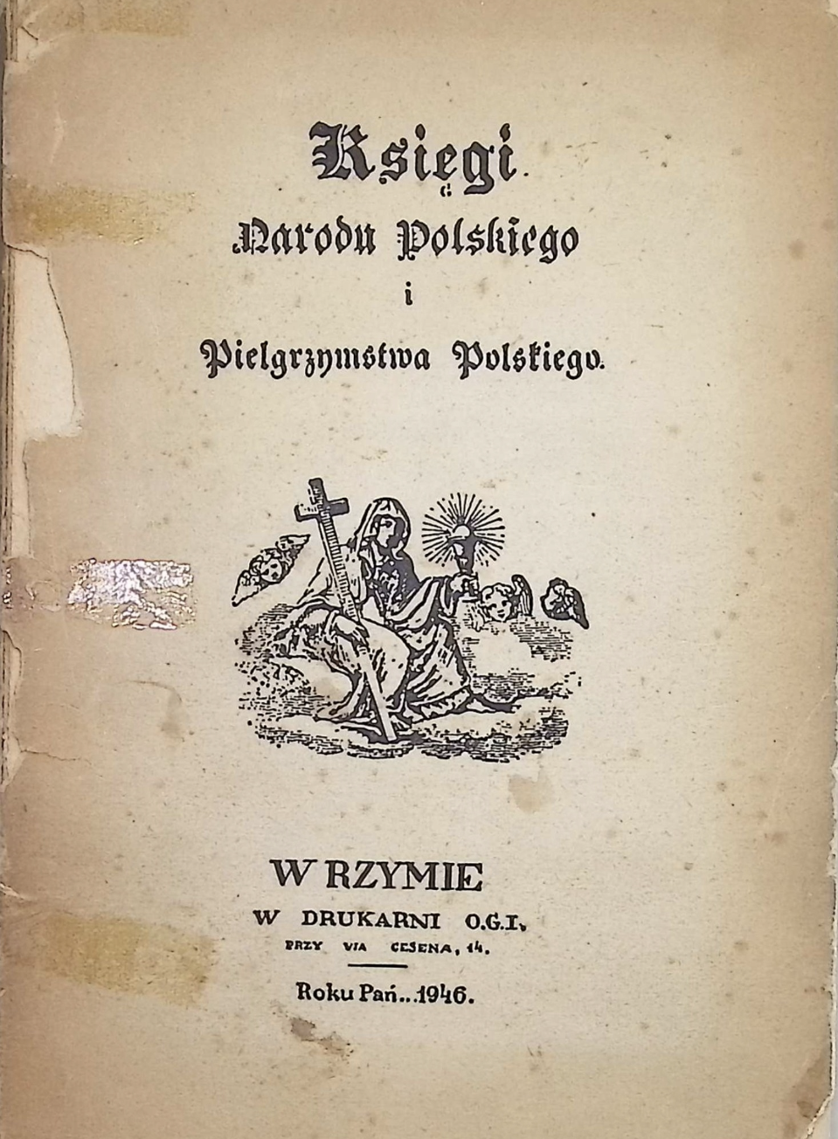
Praca z tekstem – ochrona sensu i struktury
Punktem wyjścia były fragmenty „Ksiąg narodu polskiego i pielgrzymstwa polskiego”. Proces rozpoczął się od selekcji materiału pod kątem dramaturgii, rytmu i potencjału muzycznego. Adaptacja do formy wokalnej wymagała kondensacji treści oraz dostosowania składni do frazy muzycznej.
Priorytetem było zachowanie sensu, stylu i retorycznej struktury oryginału. Jednocześnie tekst musiał zostać przekształcony w taki sposób, aby mógł naturalnie funkcjonować w śpiewie – podążać za rytmem, akcentem i oddechem muzyki. Efektem jest ośmioczęściowa struktura cyklu, budująca spójną narrację: od wprowadzenia historycznego, przez doświadczenie wspólnoty i kryzysu, po refleksję nad dziedzictwem i odpowiedzialnością.

Slide 4
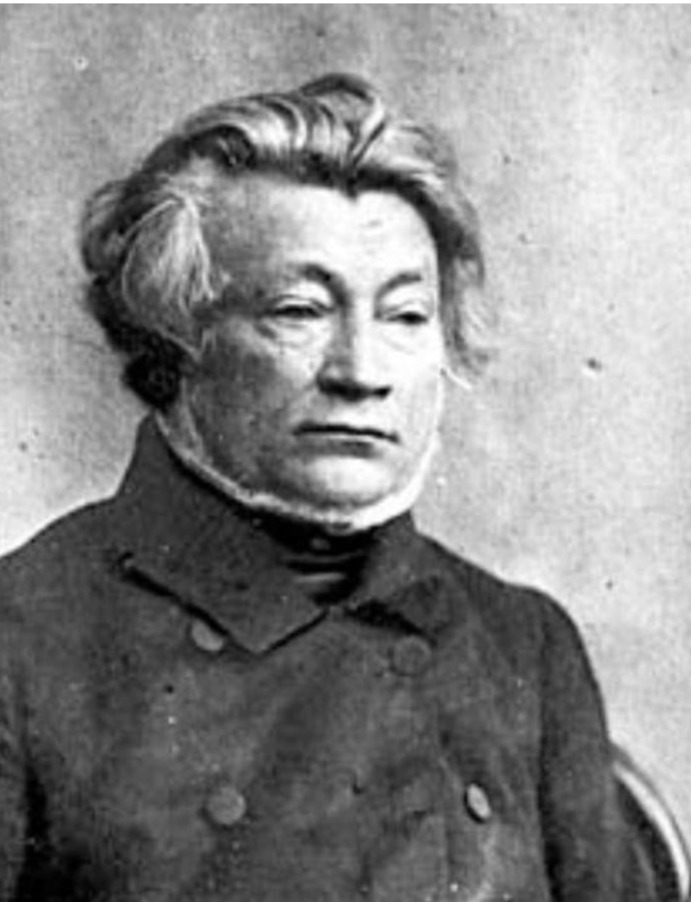
Koncepcja kompozycyjna – dialog tradycji z improwizacją
Warstwa muzyczna została zaprojektowana jako przestrzeń dialogu, a nie ilustracji. Kompozycje powstawały z myślą o konkretnym składzie instrumentalnym: głos, fortepian, lira korbowa, instrumenty dęte oraz sekcja rytmiczna.
Szczególną rolę pełni lira korbowa – instrument historyczny, głęboko zakorzeniony w tradycji europejskiej – który w projekcie funkcjonuje jako pełnoprawny instrument improwizujący. Jego archaiczne brzmienie zostało świadomie skonfrontowane z nowoczesnym językiem jazzu, tworząc napięcie między dawnym a współczesnym.

Slide 5
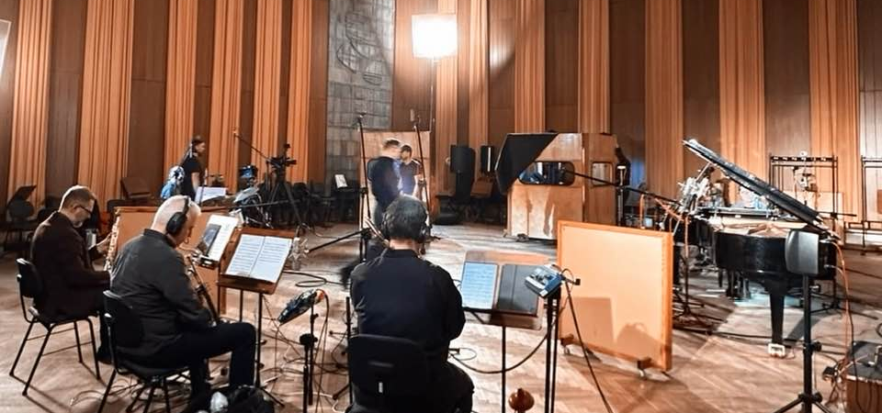
Proces kompozycyjny obejmował:
2
projektowanie przestrzeni improwizacyjnych
1
3
4
budowę motywów tematycznych powiązanych z dramaturgią tekstu
pracę nad dynamiką i artykulacją w relacji do słowa
wypracowanie jednolitej, rozpoznawalnej kolorystyki brzmieniowej

Slide 6
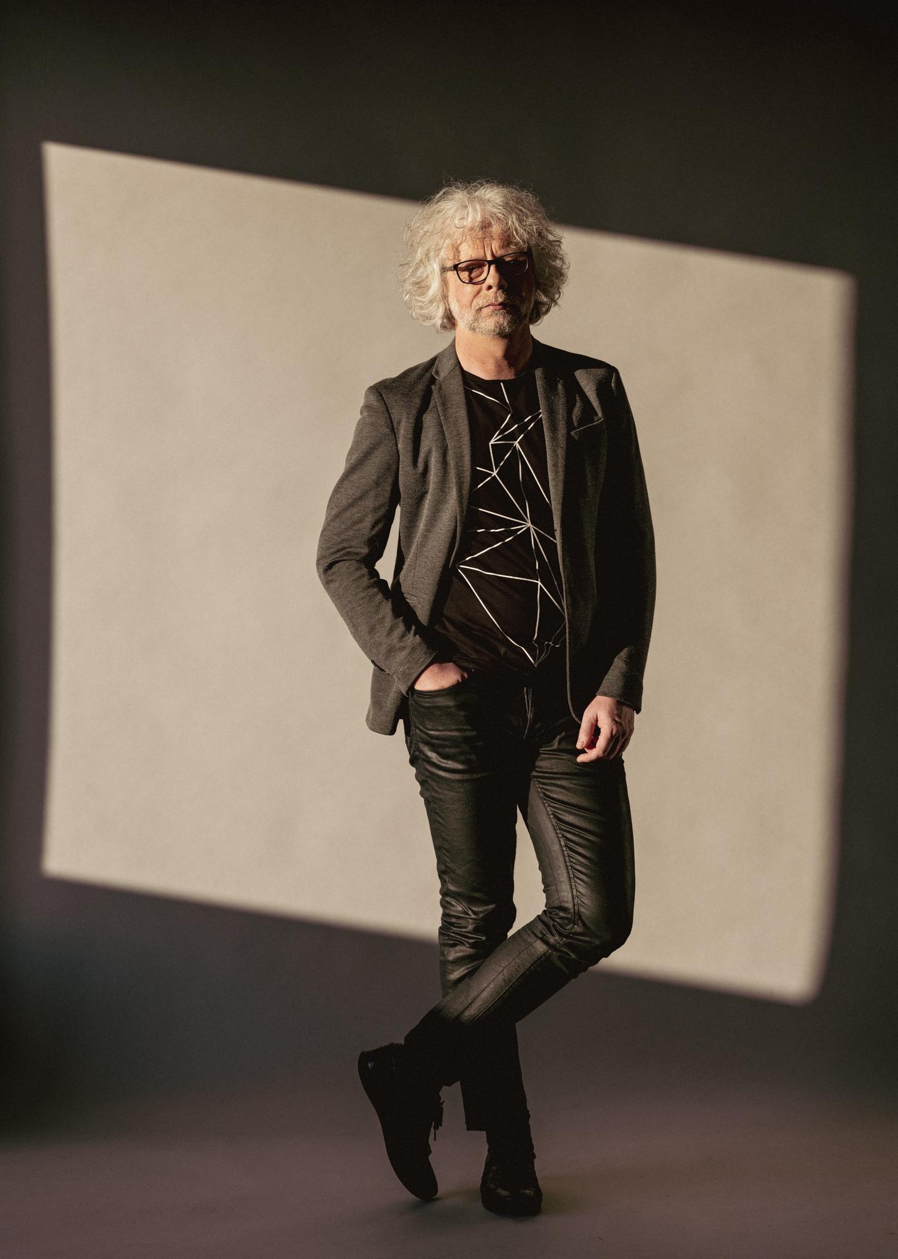
Zespół wykonawczy – pierwszy garnitur polskiej sceny jazzowej
Do realizacji projektu zaproszeni zostali artyści reprezentujący pierwszy garnitur polskiej sceny jazzowej, posiadający bogate doświadczenie koncertowe i studyjne, zarówno w kraju, jak i za granicą.

Slide 7
W projekcie udział wzięli:
Joachim Mencel
Barbara Pospieszalska
Robert Majewski
fortepian, lira korbowa,
kompozycja
śpiew
trąbka
Maciej Sikała
Jacek Namysłowski
Michał Barański
Łukasz Żyta
saksofon
puzon
kontrabas
perkusja
Mateusz Banasiuk
Arkadiusz Lech
reżyseria dźwięku
produkcja
Zaangażowanie tak wybitnych muzyków pozwoliło na stworzenie materiału o wysokiej jakości artystycznej i wykonawczej. Ich doświadczenie improwizacyjne umożliwiło organiczny rozwój kompozycji podczas prób zespołowych, a także świadome budowanie proporcji między warstwą literacką a muzyczną.

Slide 8
Praca zespołowa była kluczowym etapem procesu twórczego. Materiał kompozycyjny podlegał rozwinięciu i doprecyzowaniu podczas prób, w których improwizacja stanowiła narzędzie twórczego dialogu.
Celem było stworzenie jednorodnej narracji muzycznej, w której tekst i dźwięk funkcjonują jako równorzędne elementy.
Próby i rozwój
materiału
Etap ten obejmował:
1
2
3
4
precyzowanie formy poszczególnych części
wyważenie relacji między głosem a instrumentami
budowanie dramaturgii całego cyklu
dopracowanie detali artykulacyjnych i dynamicznych

Slide 9
Nagrania zrealizowano w warunkach studyjnych, z naciskiem na jakość brzmienia, przejrzystość struktury i naturalność wykonania.
Zastosowane rozwiązania techniczne umożliwiły profesjonalną prezentację online, zapewniając szeroki dostęp do projektu w przestrzeni cyfrowej.
Rejestracja i produkcja audiowizualna
Proces obejmował:
1
2
3
4
rejestrację partii instrumentalnych i wokalnych
edycję materiału dźwiękowego
miks i mastering
przygotowanie materiałów wizualnych (album w całości
z teledyskami oraz 7 utworów
w formie playlisty wideo)

Slide 10
Efekt projektu – klasyka w konfrontacji ze współczesnością
Rezultatem jest spójne dzieło muzyczne funkcjonujące zarówno jako samodzielny album, jak i materiał do przyszłych realizacji scenicznych – dostępne szerokiej publiczności dzięki prezentacji online.
„Echoformy” są przykładem twórczego działania na rzecz ochrony i reinterpretacji dziedzictwa romantycznego. Projekt nie traktuje klasyki jako zamkniętego archiwum, lecz jako żywe źródło znaczeń, które można poddać współczesnej refleksji artystycznej.
Konfrontacja tradycji romantycznej z językiem jazzu nie prowadzi do uproszczenia tekstu, lecz do jego pogłębionego odczytania. Dzięki temu projekt łączy dbałość o dziedzictwo kulturowe z nowoczesnymi środkami wyrazu oraz profesjonalną produkcją audiowizualną.

Slide 11
